Slide 1






PAINEL 6: SANEAMENTO ESTRUTURANTE NO CONTEXTO RURAL
CONTROLE SOCIAL E PARTICIPAÇÃO
NA GESTÃO DO SANEAMENTO BÁSICO
Ângela Patrícia Deiró Damasceno
Dra. em Sociologia; Mestra em Engenharia Ambiental Urbana; Cientista Social.
Associação de Pesquisa Iyaleta
Ministério Público da Bahia
Consultora SIHS/BA

Slide 2
CATEGORIAS DE ANÁLISE
BRASIL: CONTEXTO POLÍTICO, ECONÔMICO E SOCIAL E A FALTA DE UMA CULTURA DE PARTICIPAÇÃO
SOCIOLOGIA AMBIENTAL
Visão teórica construcionista social dos problemas socioambientais
EDUCAÇÃO AMBIENTAL
Crítica; enfrentamento ao consumismo e às desigualdades.
PARTICIPAÇÃO SOCIAL
Valoriza a participação popular e reconhece a participação institucionalizada dos colegiados; envolve a mobilização e o controle social.
RACISMO AMBIENTAL/ DESIGUALDADE SOCIAL
Aborda a invisibilidade de população não brancas e a negação do acesso às políticas públicas e direitos territoriais, direitos essenciais à água e aos serviços de saneamento básico e saúde pública.
ECONOMIA ECOLÓGICA/ ADAPTAÇÃO CLIMÁTICA
Sustentada pela transição para energias e materiais renováveis; dissocia a atividade econômica do consumo de recursos finitos.
COMUNIDADES TRADICIONAIS E POVOS ORIGINÁRIOS
Quilombolas, pescadores artesanais, marisqueiras, comunidades de fundo e fecho de pasto, povos indígenas;
Grande influência internacional no desenho de exploração econômica do território;
Segregação territorial e política;
Ausência de participação social na construção de um país independente;
Tentativa de governança sem universalização dos direitos básicos que assegurem cidadania;
Insuficiência ou ausência de integração com outras políticas públicas (gestão das águas, meio ambiente, saneamento básico, regularização fundiária, desenvolvimento territorial)
Água como insumo e a luta pelo direito de acesso à água (quantidade\qualidade);
Ambientalismo liberal e Consumismo Verde que não dialogam com a necessidade de adaptação às mudanças climáticas

Slide 3
PARTICIPAÇÃO SOCIAL NA GESTÃO DAS ÁGUAS,
MEIO AMBIENTE E NO SANEAMENTO
COLEGIADOS, COMPOSIÇÃO E
O PODER DE DECISÃO
Um dos fundamentos da lei das águas “a gestão dos recursos hídricos deve ser descentralizada e contar com a participação do Poder Público, dos usuários e das comunidades” (BRASIL, Lei 9433/97);
A Lei Nacional de Saneamento Básico (LNSB), nº 11.445, de 2007, estabelece as diretrizes nacionais para o saneamento básico e determina o Controle Social como atividade obrigatória para a política pública de saneamento básico. E no art.9, inciso V consta: estabelecer os mecanismos e os procedimentos de controle social. (Brasil, Lei 14.026/2020)
COMITÊS DE BACIA HIDROGRAFICA
CONSELHOS DE RECURSOS HÍDRICOS
CONSELHO DAS CIDADES
ENTIDADES MICRORREGIONAIS/ COLEGIADOS MICRORREGIONAIS
ESTRUTURAS DE SUPORTE NOS COLEGIADOS
CÂMARAS TÉCNICAS
GRUPOS DE TRABALHO
COMISSÕES ESPECIAIS

Slide 4
OUTROS ESPAÇOS DE PARTICIPAÇÃO SOCIAL SOBRE SANEAMENTO RURAL
PROGRAMAS DO MINISTÉRIOS PÚBLICO - FISCALIZAÇÃO PREVENTIVA INTEGRADA – FPI;
GRUPOS DE PESQUISA E GRUPOS DE ESTUDOS DAS UNIVERSIDADES;
OBSERVATÓRIO DE SANEAMENTO DA BAHIA;
FRENTES PARLAMENTARES;
FÓRUNS PERMANENTES ...

Slide 5
A MOBILIZAÇÃO E A PARTICIPAÇÃO SOCIAL ANTECEDEM O CONTROLE SOCIAL
Mobilização Social
Participação Social
Controle Social
Participação social com acesso à informação e com poder decisório;
Ocupação dos espaços políticos e tecnológicos para a defesa da participação social na elaboração, implementação e fiscalização de políticas públicas;
Interação da participação popular e participação institucionalizada.
Tempo para consenso, e as condições estruturais para os colegiados;
Relação entre confiança e compromisso.
Elaboração, implementação e fiscalização de ações com participação social

Slide 6
PRINCIPAIS DESAFIOS SOB A PERSPECTIVA DA PARTICIPAÇÃO SOCIAL
Banco de dados sobre a realidade rural;
Implementação dos instrumentos de gestão das águas, do meio ambiente e do saneamento básico;
Incremento de tecnologias alternativas para acesso a água potável e para o esgotamento sanitário;
Atenção aos povos e comunidades tradicionais, destacando a necessidade de regularização fundiárias de seus territórios;
Preservação e recuperação dos mananciais;
Educação ambiental crítica e acessível à comunidade;
Destinação de recursos e projetos específicos para as localidades rurais, destacando as comunidades tradicionais;
Manutenção do processo de mobilização social, envolvendo o diálogo dos representantes das categorias e segmentos com seus pares; valorização dos colegiados existentes.
Contribuições que garantam a implementação do Acordo de Paris da Convenção Quadro das Nações Unidas sobre Mudanças do Clima (UNFCCC), 1992 e os ODS-ONU;

Slide 7
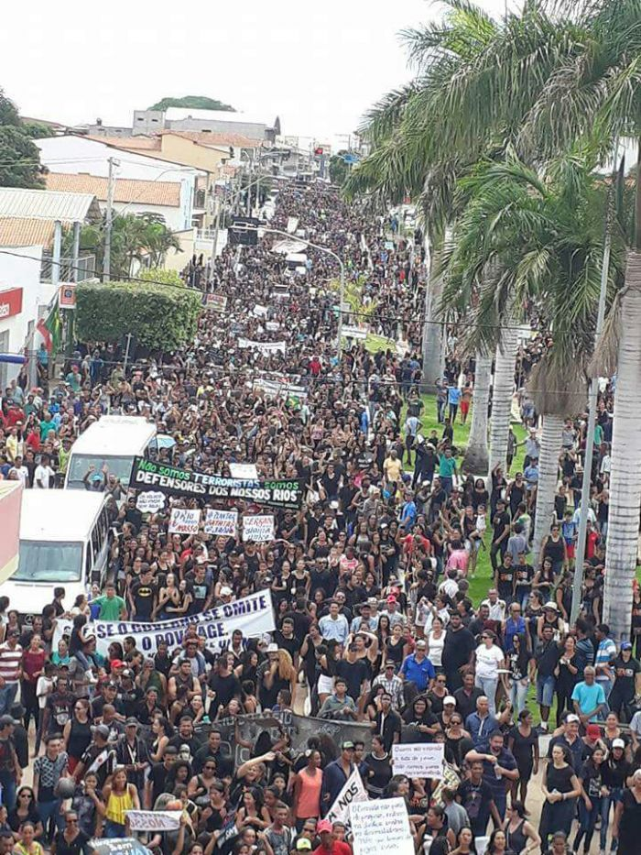
Em defesa das águas como elemento sagrado
OBRIGADA!
angelapdd@yahoo.com.br
(71)98144-8058

